Slide 1
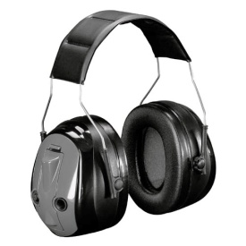
Le casque antibruit
TAI Physique
BELOUCHAT-LAPICHE-OHAYON

Slide 2
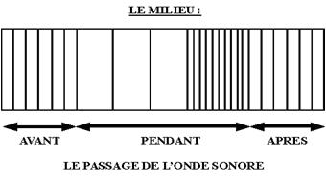
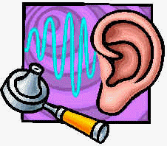
Introduction
L’ouïe : un sens difficile à protéger
Le bruit est une fluctuation de pression
L’onde de pression fait vibrer le tympan et une information est envoyée à notre cerveau
Un son trop fort peut être dommageable
pour l’oreille

Slide 3
Sommaire
Le contrôle du bruit
Principe du contrôle actif
Les performances
Les applications
Conclusion

Slide 4
I. Le contrôle du bruit
Deux technologies et un seul but :
Diminuer le bruit
Contrôle passif
Contrôle actif

Slide 5
I. Le contrôle du bruit
Il est relativement simple de se protéger des sons aigus
Objectif principal : minimiser la transmission des ondes acoustiques
Le contrôle passif est la première forme de contrôle du bruit découverte

Slide 6
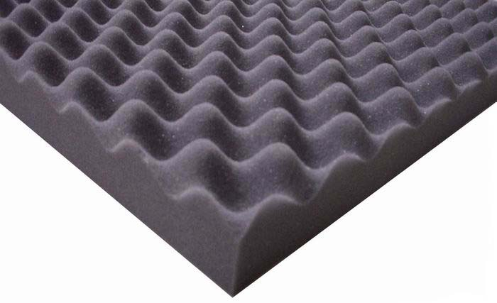
I. Le contrôle du bruit
Principe :
Utilisation d’un matériau absorbant,
ou réfléchissant
Action principale et primaire : amortir les ondes et vibrations
Domaine fréquentiel :
Hautes et moyennes fréquences

Slide 7
I. Le contrôle du bruit
Inconvénients majeurs de ces techniques :
Difficiles à mettre en œuvre pour des basses fréquences .
L’emploi de matériaux absorbants, conduit à des encombrements et des masses prohibitifs.

Slide 8
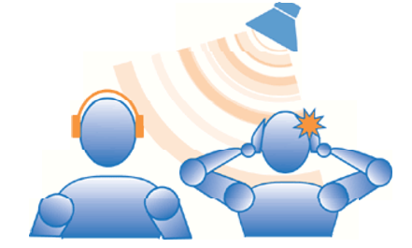
I. Le contrôle du bruit
Pour une utilisation quotidienne, les casques antibruit ont été inventés.
Ces casques utilisent deux technologies :
Contrôle passif, décrit précédemment : est inefficace en dessous de 200 Hz
Contrôle actif

Slide 9
II. Le contrôle actif
Idée du contrôle actif :
➔ Canaliser le son
➔ produire un champ acoustique en opposition de phase avec le bruit indésirable
Reconstitution d’un champs sonore :
➔ Principe de Huygens

Slide 10
II. Le contrôle actif
Formulation JMC (Jessel-Mangiante-Canévet) du
principe de Huygens :
➔ Permet de reconstituer
n'importe quel type d'onde (acoustique, élastique,
électromagnétique, gravitationnelle, …) grâce à des
sources secondaires (sources de Huygens)
réparties sur une surface fermée.
➔ En changeant le signe des sources de Huygens on
peut donc, en théorie, supprimer n'importe quel
type d'onde dans un domaine donné !

Slide 11
II. Le contrôle actif
Concrètement :
1. Le système prend un échantillon du bruit que nous voulons annuler.
2. Ensuite on produit un antibruit obtenu à partir de l'échantillon à la même ampleur.
3. Le système émet cet antibruit en annulant ainsi le bruit.

Slide 12
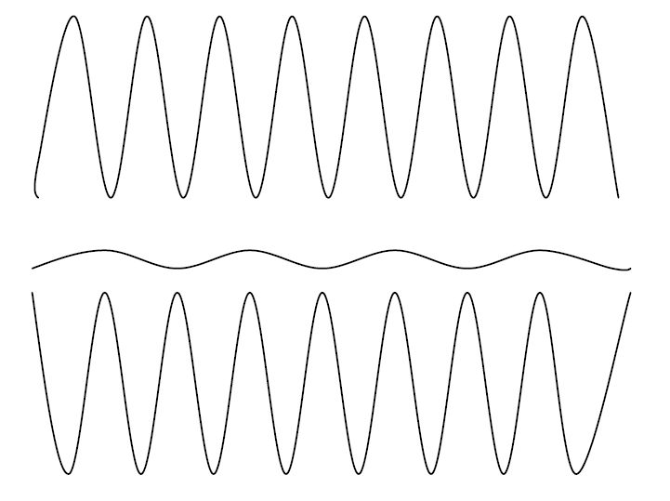
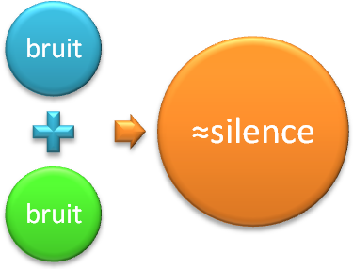
II. Le contrôle actif

Slide 13
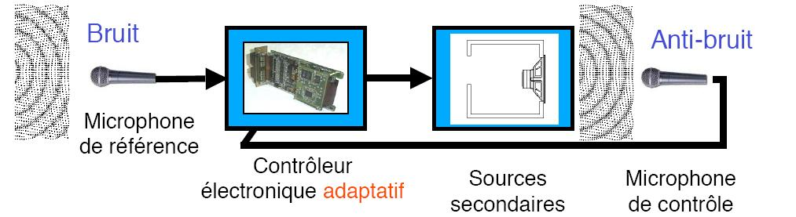
II. Le contrôle actif
Un contrôleur actif est donc constitué de :

Slide 14
II. Le contrôle actif
Sans contrôle actif
Avec contrôle actif
On créer une zone de silence

Slide 15
II. Le contrôle actif
On pourra noter quelques problèmes :
A quel emplacement doit se trouver la source secondaire ?
Comment mettre en œuvre ce type de contrôle
aux fréquences élevées ?

Slide 16
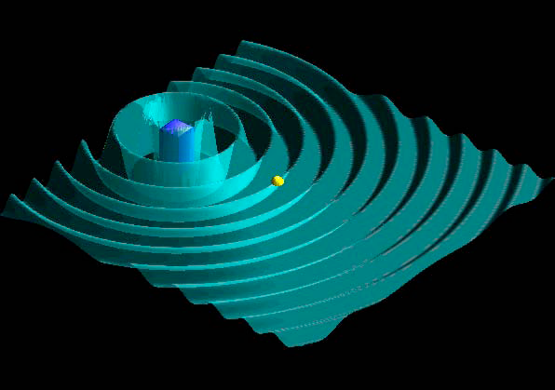
Influence de l'emplacement des sources secondaires
EXEMPLE :
L’ influence de l’emplacement des
sources secondaires
Pas de contrôle actif

Slide 17
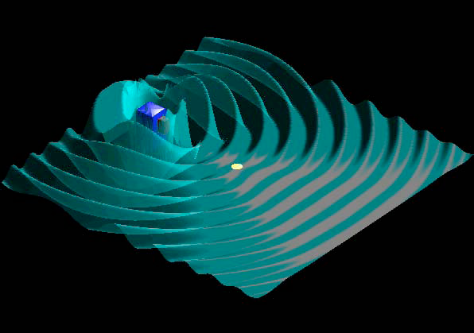
Influence de l'emplacement des sources secondaires
Avec contrôle actif, source secondaire à 3 mètres

Slide 18
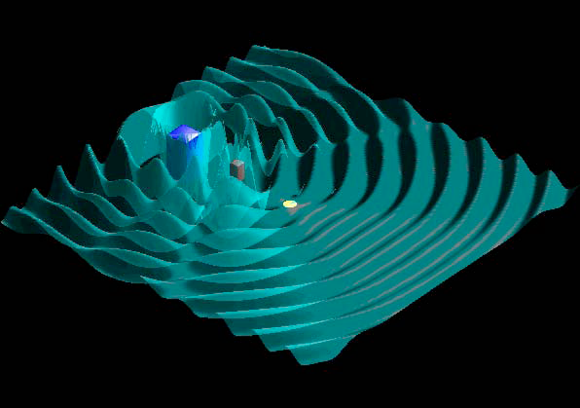
Influence de l'emplacement des sources secondaires
Avec contrôle actif, source secondaire à 10 mètres

Slide 19
II. Le contrôle actif
Ces techniques de suppression active du bruit se présentent sous la forme d’un casque
Les casques antibruit actifs regroupent les deux technologies de suppression du bruit :
Contrôle actif
Contrôle passif
Ainsi, le caque agit aussi bien dans les hautes que dans les basses fréquences

Slide 20
III. Les performances
Efficacité de 70% avec les casques anti-bruits actifs avec des bruits réguliers mais difficultés avec des bruits irréguliers.
Très bonne performance en alliant la technologie ANR ( Active Noise Reduction : atténue les basses fréquences ) et les casques « passif » (atténuent les moyennes et hautes fréquences).

Slide 21
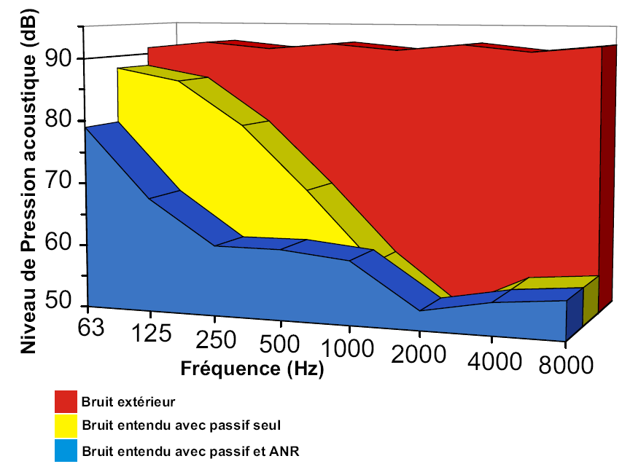
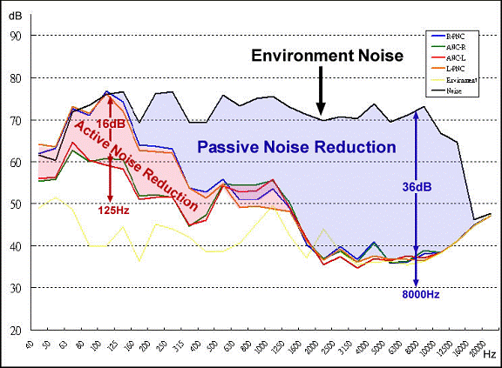
III. Les performances
Graphiques montrant l’évolution du bruit en fonction des protections utilisées :
L'atténuation d'une protection auditive avec ANR se situe entre 15et 35 dB selon le bruit ambiant.

Slide 22
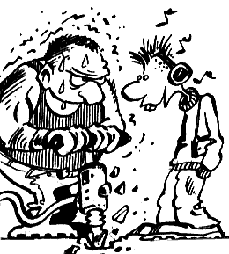
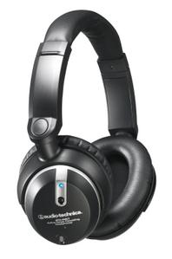
IV. Les applications
Utilisations diverses du casque antibruit :
L’armée : avion, hélicoptères et chars d’assaut
Le BTP : engins de chantier, marteau piqueur
Le secteur privé : casques audio grand public

Slide 23
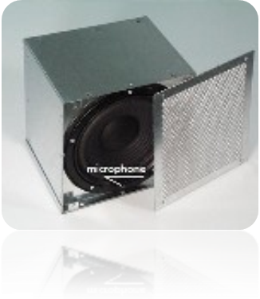
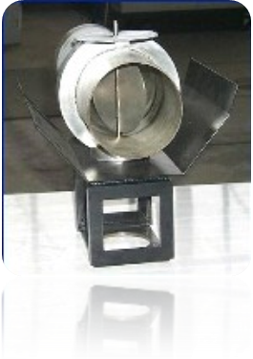
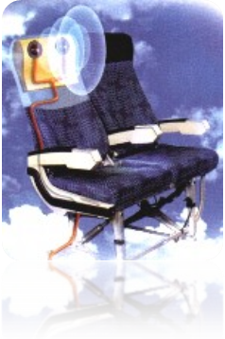
IV. Les applications
La technologie ANR n’est pas seulement utilisée avec les casques antibruit :
Silencieux actifs pour les
systèmes de ventilation
Silencieux actifs pour les pots
d’échappement
Sièges d’avion

Slide 24


IV. Les applications
On notera de nombreuses applications industrielles …

Slide 25
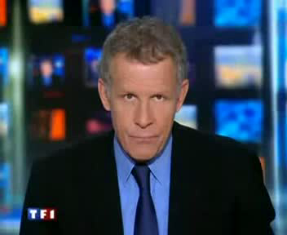
IV. Les applications
Court reportage sur son utilisation
aujourd’hui:

Slide 26
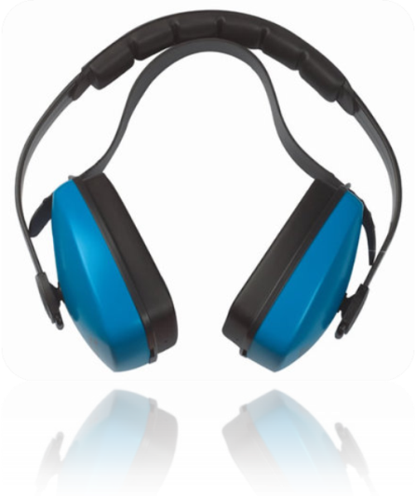
Conclusion
Deux technologies de protection auditives efficaces dans leur domaine de fréquence, meilleur moyen étant de concilier les 2 technologies.
De très bonnes performances, et une utilisation prononcée dans les domaines industriels tels que l’armée, l’automobile ou plus simplement la musique.
Une technologie qui a de l’avenir : grandes possibilités d’ouverture et d’adaptation.

